Slide 1
Весна. Ручейки. Солнце

Slide 2
Пришла весна. Тает снег, бегут ручьи. Солнце светит ярче.
Начало весны видим на картине художника Саврасова «Грачи прилетели». Давайте и мы попробуем нарисовать начало весны.

Slide 3
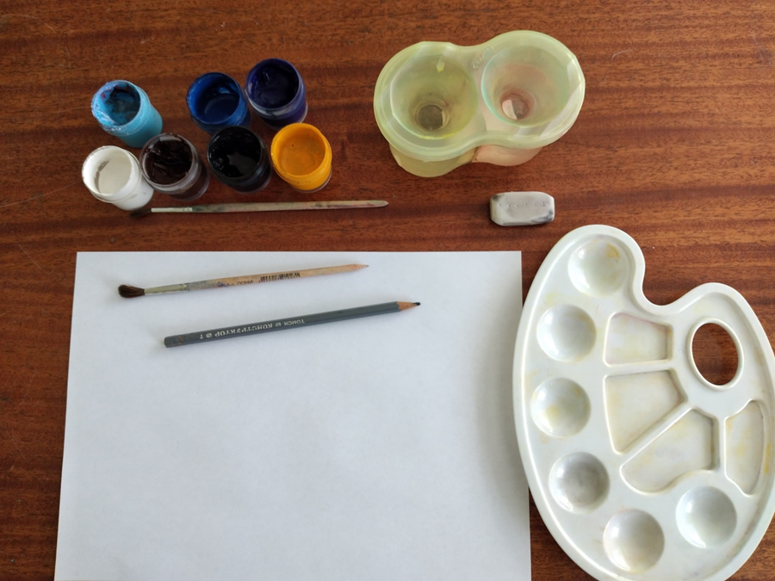
Для работы нам
будут нужны: простой карандаш, краски, баночка с водой, кисти, палитра, ластик.

Slide 4
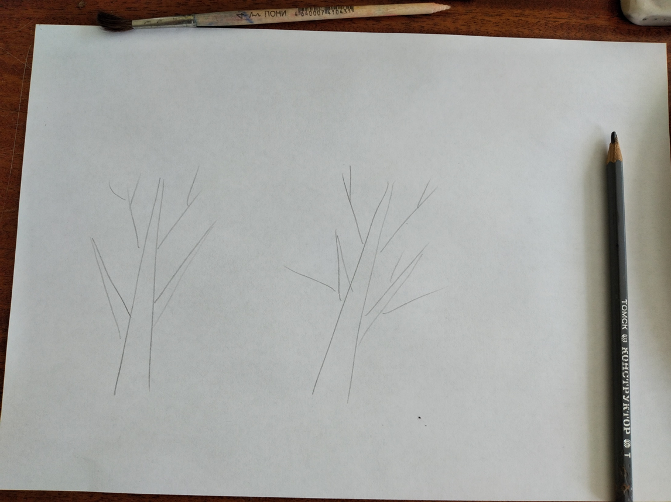
Нарисуем деревья. Возьмём простой карандаш и нарисуем контуры деревьев. Рисовать будем легкими штрихами, не нажимая сильно на карандаш. Ствол и на нем веточки, внизу ствола потолще, а вверху тонкие ветви.

Slide 5
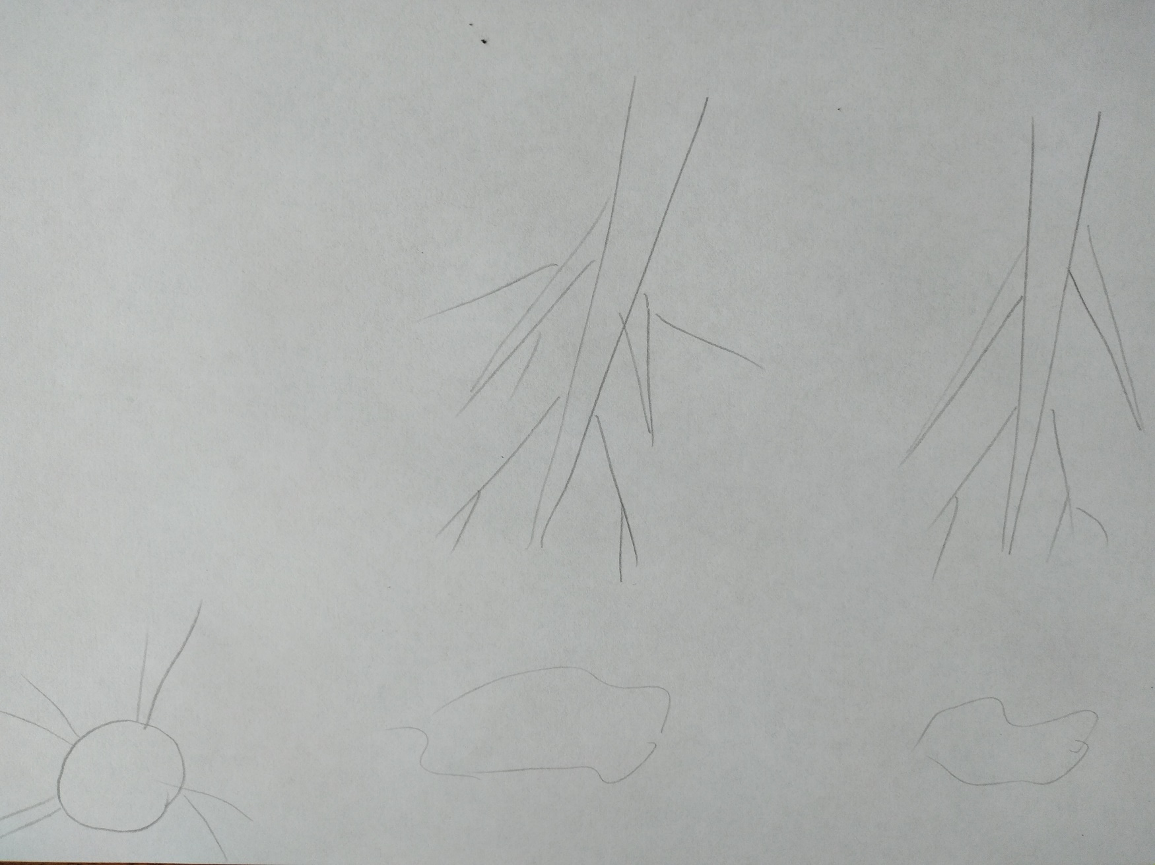
А какое небо? Есть на нём облака? А может, солнышко ярко светит? Можно посмотреть в окно.

Slide 6
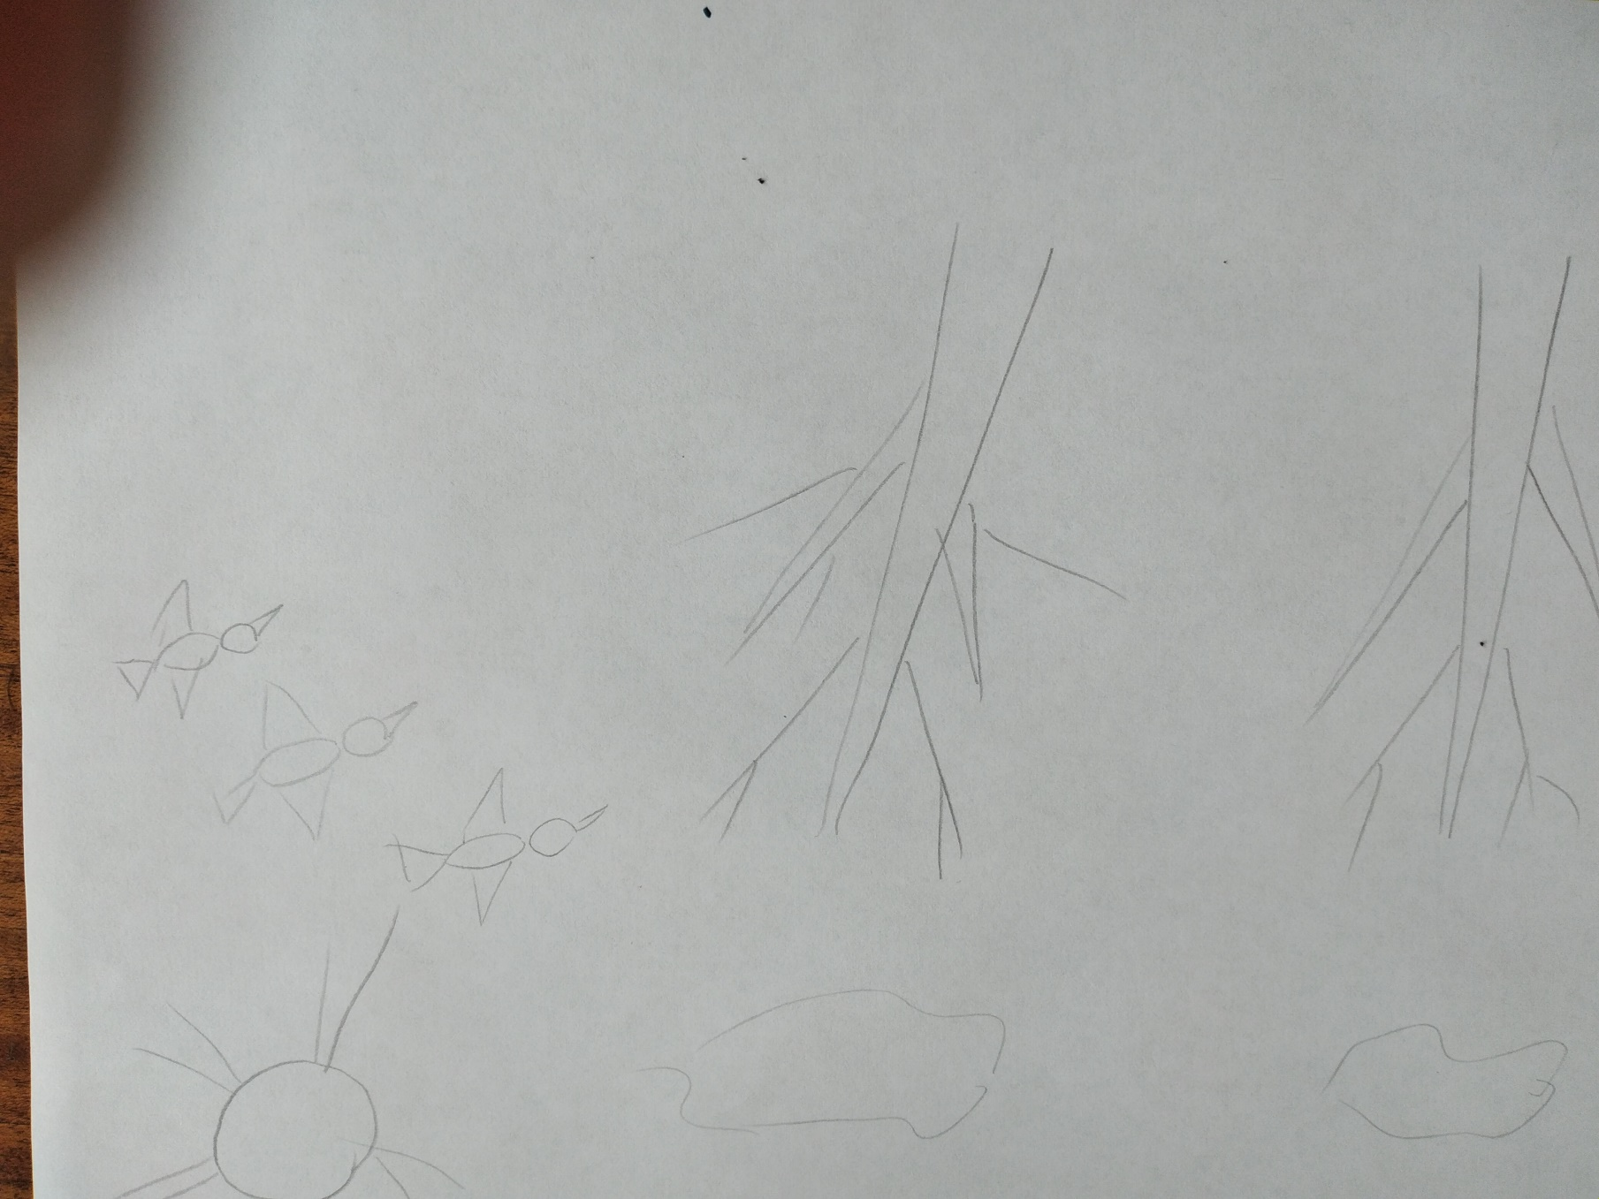
Вот и птицы летят к нам из тёплых стран.

Slide 7
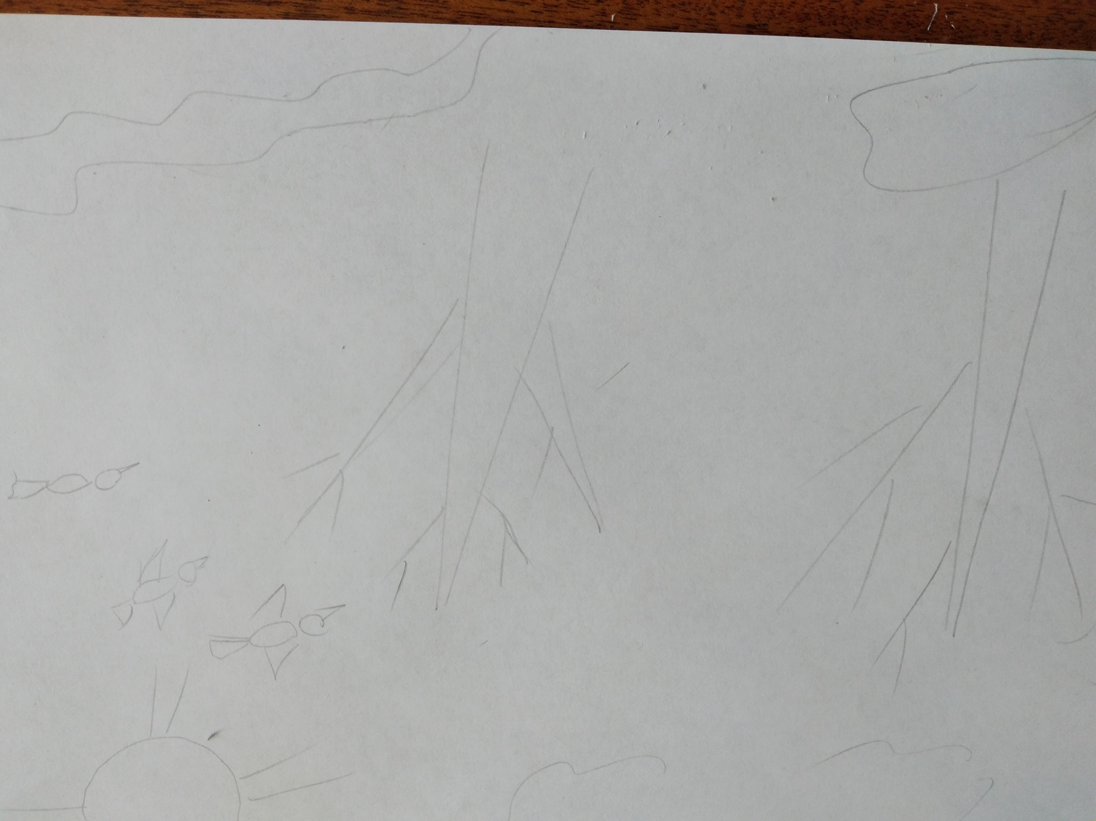
Что рисуем дальше? Лужи, ручейки добавим.

Slide 8
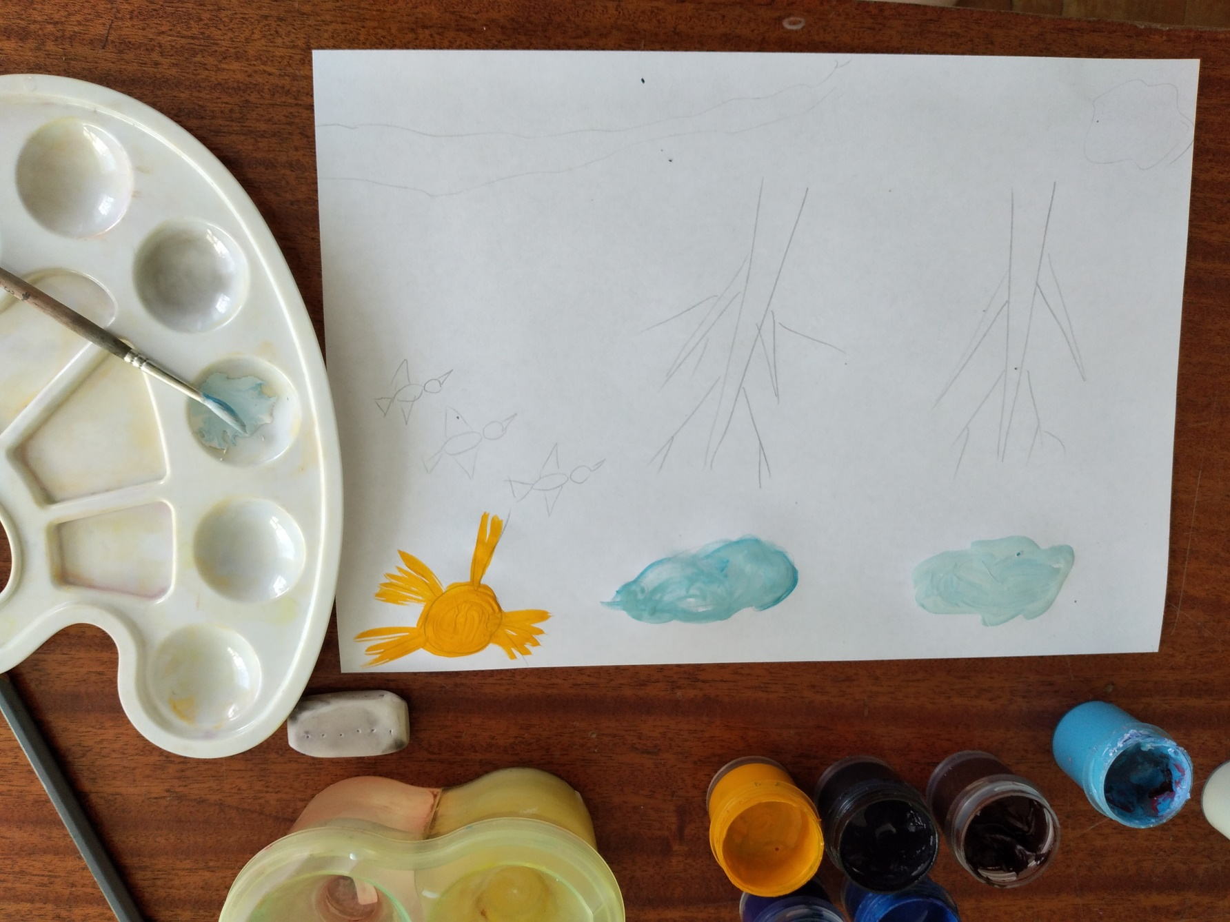
Теперь нам нужно раскрасить наш рисунок? Какие возьмём краски?
Для получения нужного оттенка можно смешать краски на палитре.

Slide 9
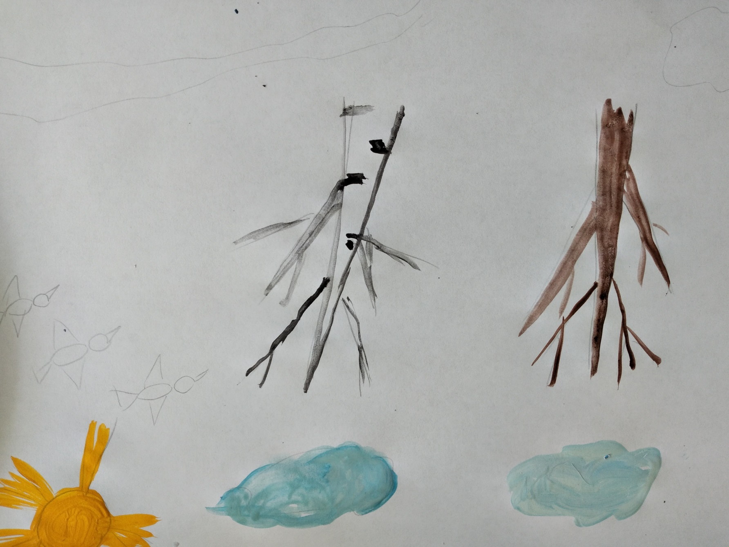
Деревья могут быть разные, например, березка и тополь.

Slide 10
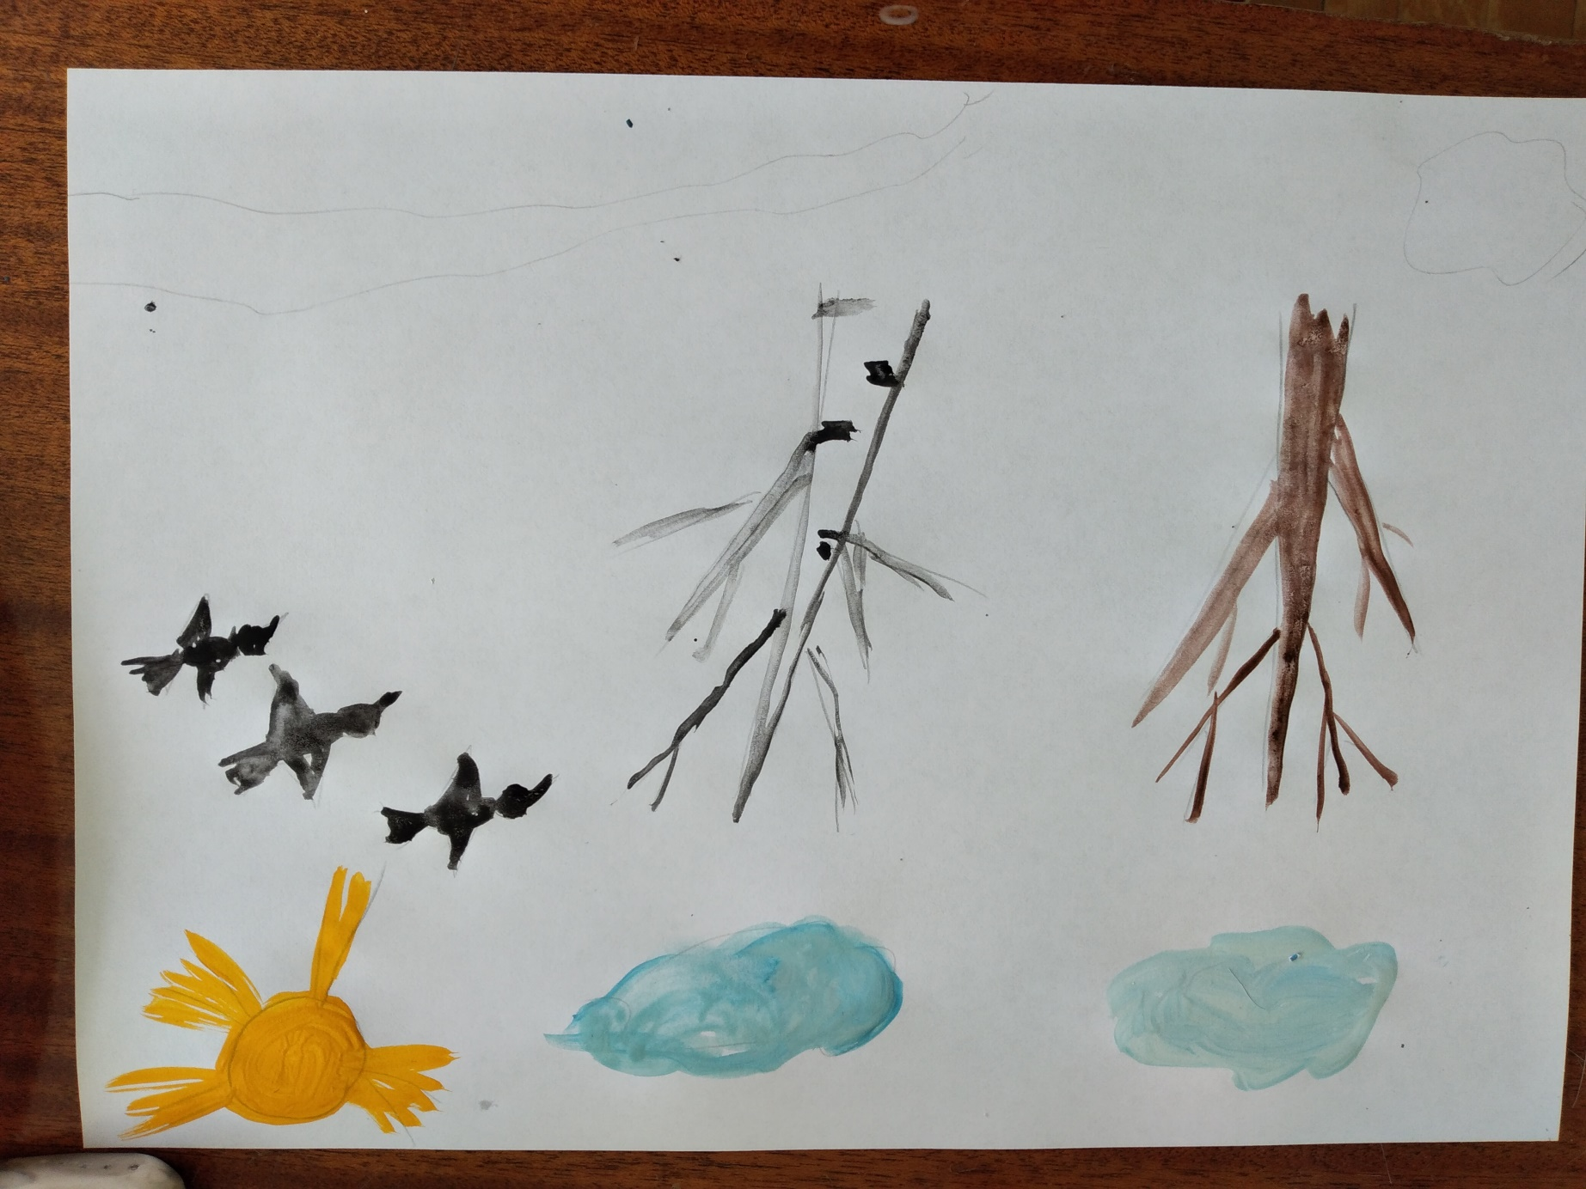
Раскрашиваем птиц, пусть это будут грачи, они чёрные.

Slide 11
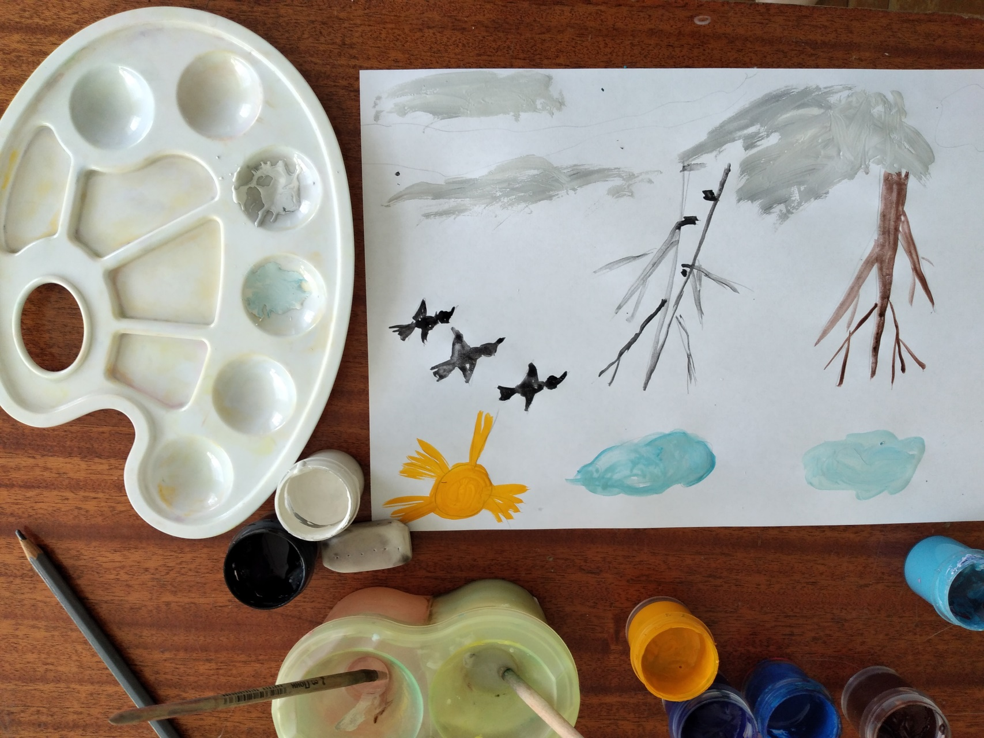
Рисуем снежок, снег тает, и уже не белый, а серый, грязный. Смешаем белую краску с чёрной, чёрной добавим немножко.

Slide 12
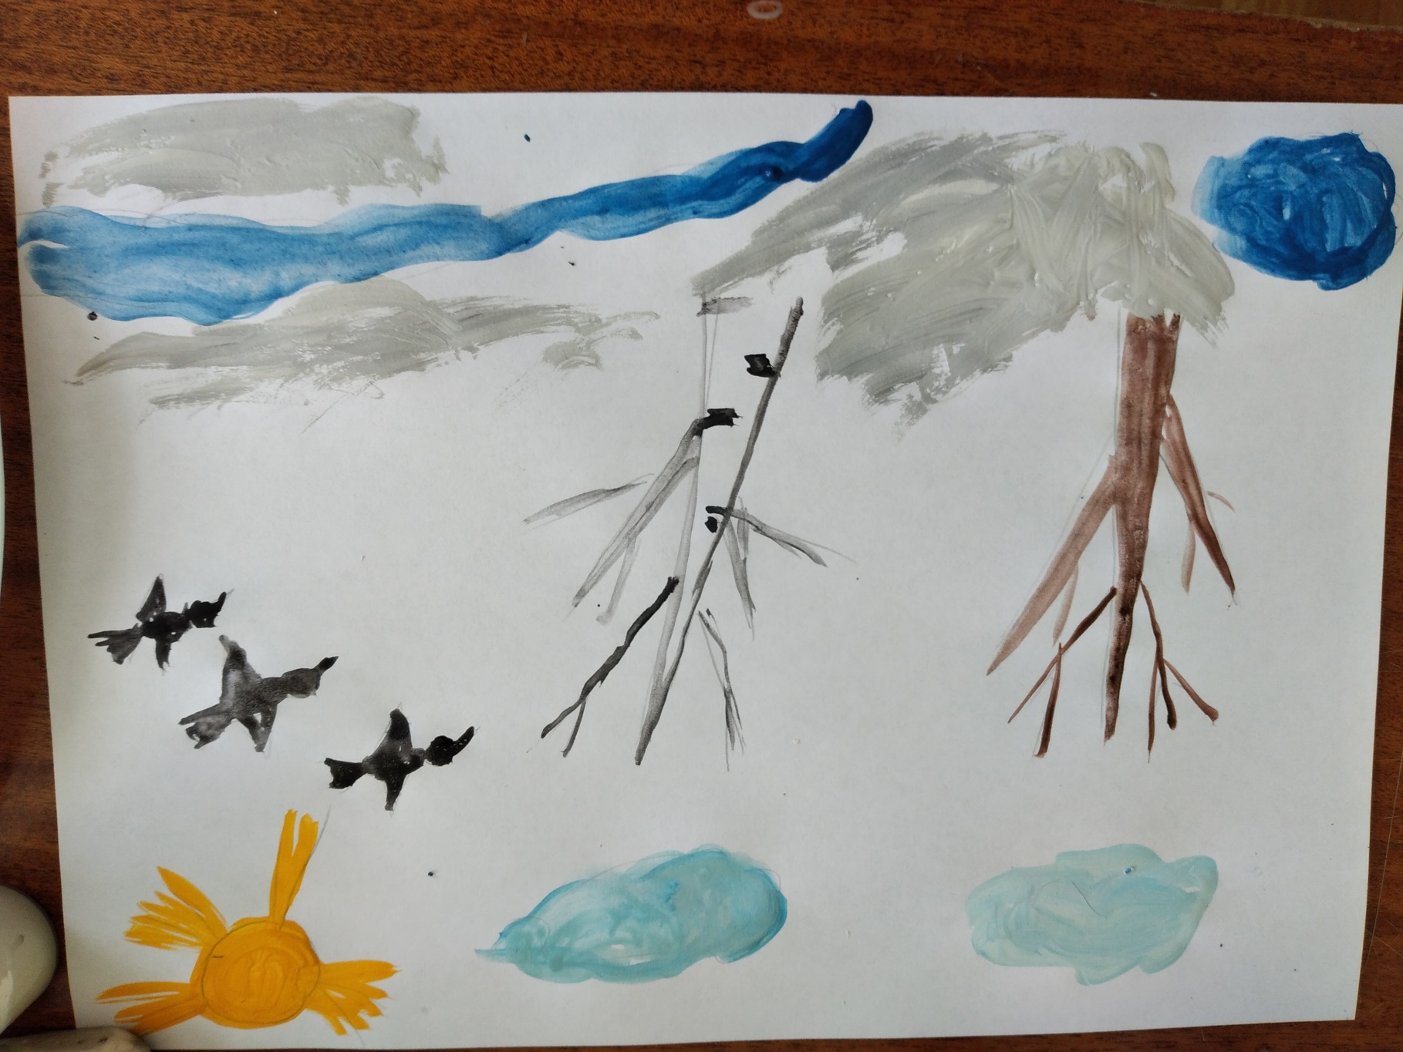
Рисуем лужи, ручейки.

Slide 13
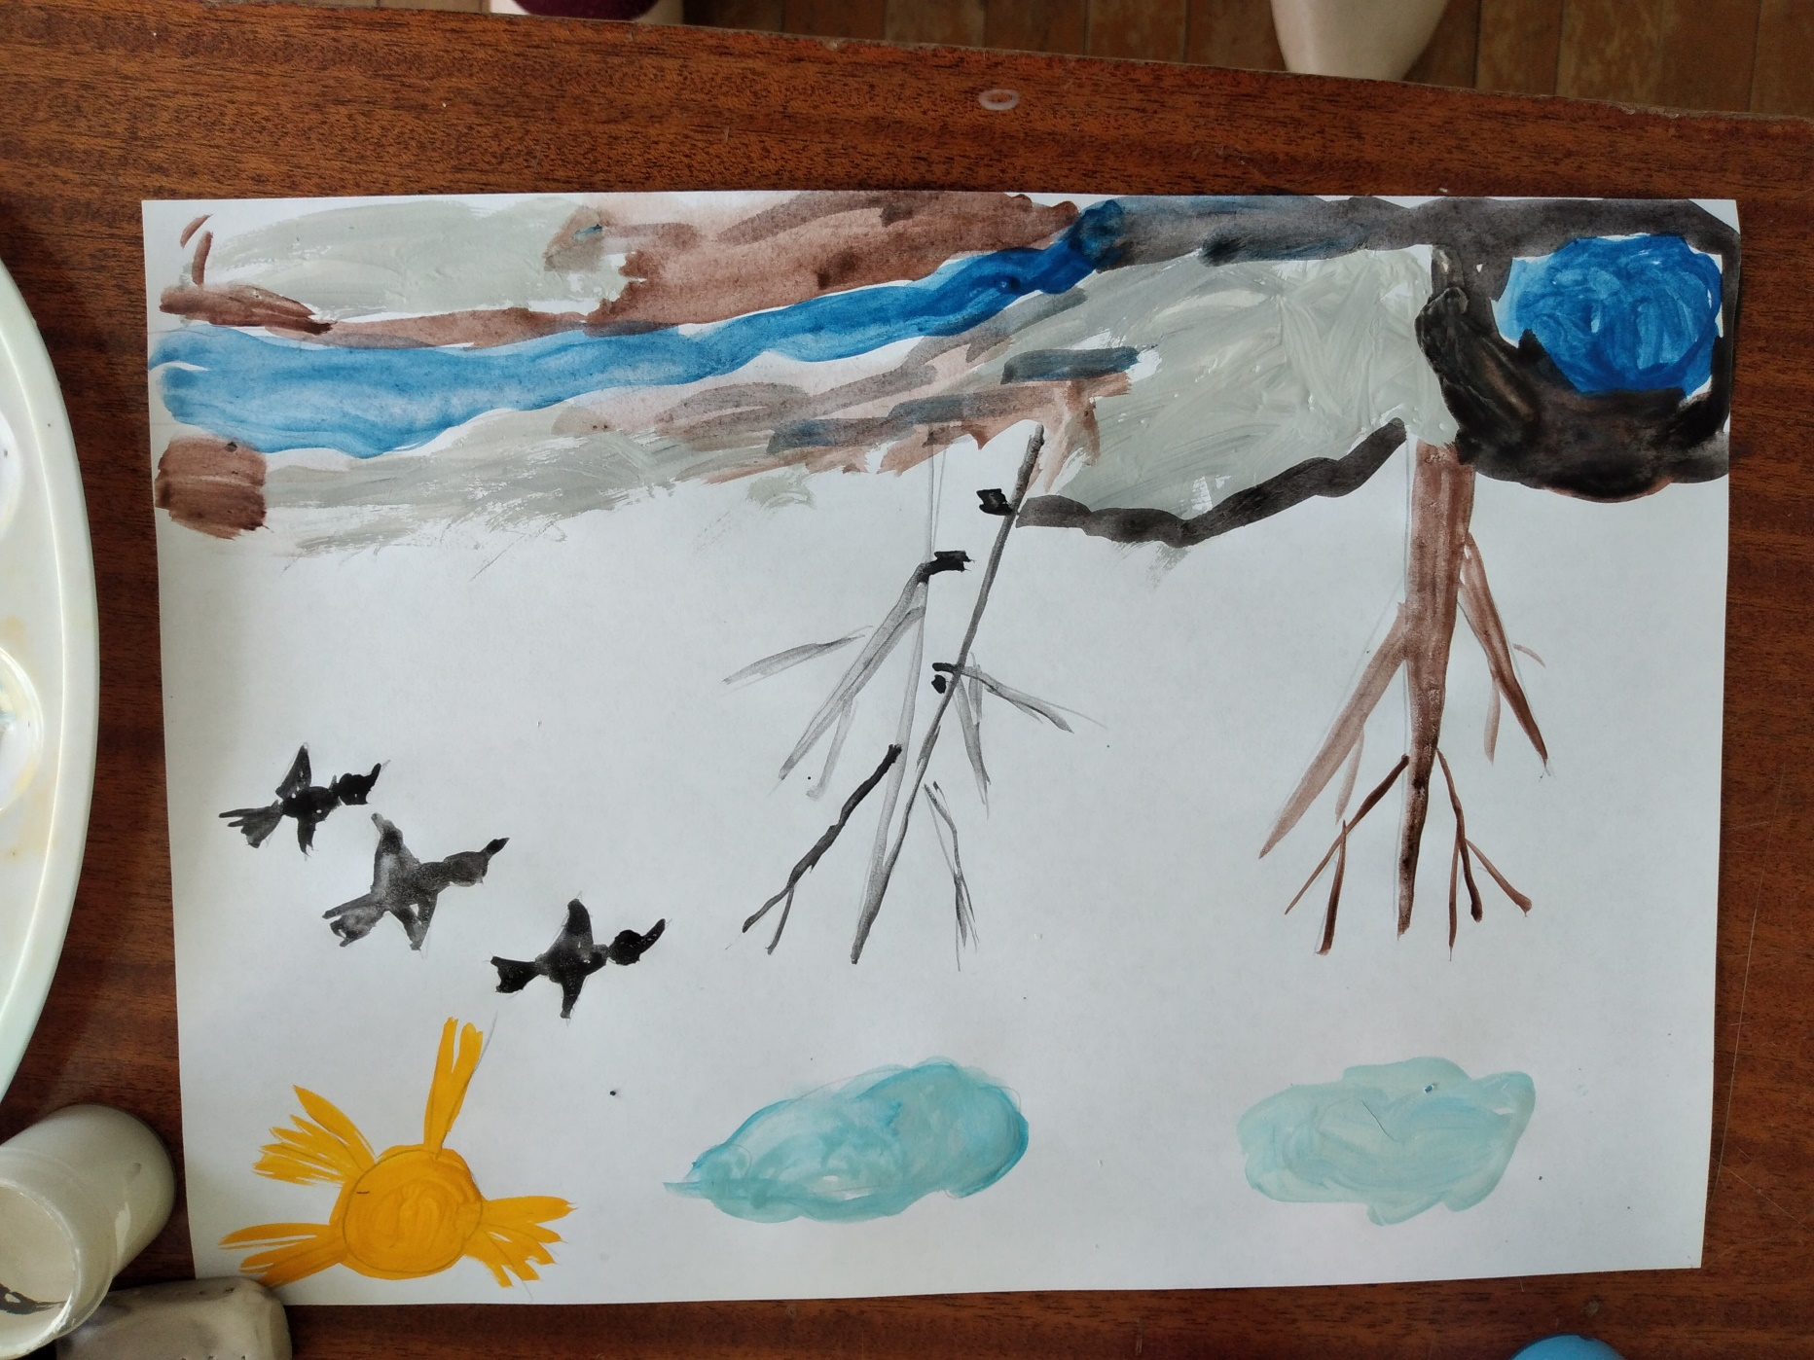
Рисуем проталинки. Вот такой рисунок получился у меня. А какие картины получились у вас? Отправляйте фото своего рисунка.

Slide 14
Спасибо за внимание

